Slide 1


MÓDULO 1
ARQUITECTURA DE LAS APLICACIONES WEB

Slide 2
Contenidos
Introducción a las aplicaciones web
Arquitectura cliente servidor
Frontend y backend
REST - Transferencia de estado representacional
API - Interfaces de programación de aplicaciones
MVC - Modelo vista controlador

Slide 3
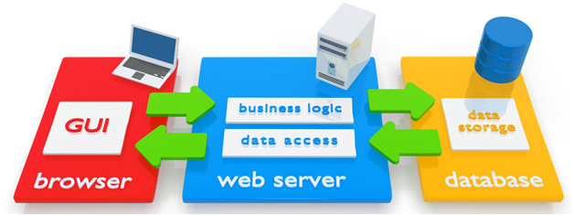
Introducción a las aplicaciones web

Slide 4
Introducción a las aplicaciones web
Son herramientas a las que los usuarios pueden acceder mediante un navegador a través de Internet.
Son programas que se codifican en un lenguaje interpretable por el browser o navegador web.
El esquema completo está conformado por:
Cliente
Web server
Fuente de datos
Base de datos
Caché
Motores de búsqueda
Etcétera

Slide 5

Arquitectura cliente servidor
En la arquitectura cliente servidor, uno o más servidores centralizan el conjunto de solicitudes (request) que los clientes envían.
Cada uno de los clientes recibe la respuesta (response) que el servidor retornó luego de realizar el procesamiento y la interpreta.
Llamamos client side al conjunto de clientes que interpreta la respuesta del servidor.
Llamamos server side al procesamiento de datos que se da del lado del server.

Slide 6
Frontend y Backend
Si bien existen conceptos variados respecto de estos términos, en aplicaciones web podemos decir que:
Frontend
Es la capa de aplicación que se comunica con el cliente.
Generalmente, implementa los aspectos visuales y de comportamiento de una aplicación.
Puede tener código que se ejecute client side y server side.
La ejecución es dependiente de la plataforma del cliente.
Backend
Es la capa de aplicación encargada de la lógica de negocio y conexión con servicios.
Generalmente, implementa procesamiento sobre datos que el usuario no puede ver.
El código se ejecuta server side.
La ejecución no depende de la plataforma del cliente ya que se ejecuta en el servidor.

Slide 7

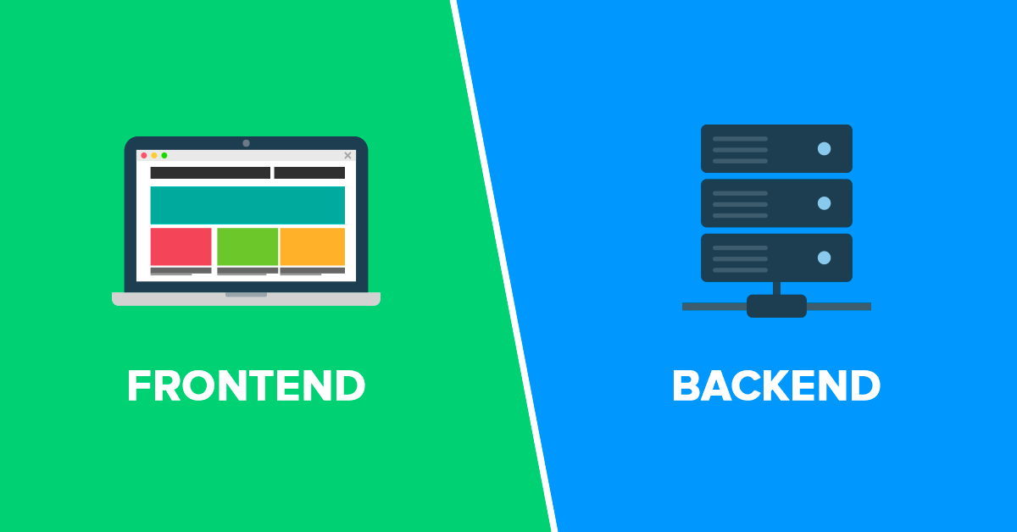

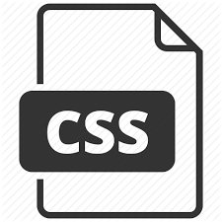









Frontend y Backend
HTML
GO
CSS
GRAILS
REACT
PHP
JQUERY
PYTHON
ANGULAR
JAVA
JAVASCRIPT
NODE

Slide 8
REST - Transferencia de estado representacional
Es un estilo de arquitectura de software para sistemas hipermedia.
Es ampliamente usado en la programación de aplicaciones web descentralizadas.
Se basa en:
Comunicación basada en un protocolo cliente servidor sin estado.
Conjunto de operaciones definidas:
GET Consulta
POST Creación
PUT Actualización
DELETE Borrado
Sintaxis universal de direccionamiento.
Códigos de estado para representar diferentes situaciones.

Slide 9
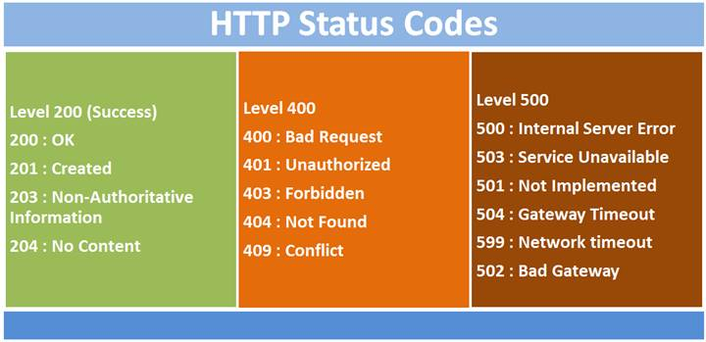
REST - Transferencia de estado representacional
Lista completa de los códigos de estado HTTP

Slide 10
API - Interfaz de Programación de Aplicaciones
Una API es una aplicación que se encarga de realizar algún procesamiento sobre algún dato de entrada para brindar un resultado.
La ventaja de las API’s a diferencia de las aplicaciones monolíticas es que permiten ser consumidas por un cliente y también realizar peticiones a otras API’s.
Es por esto que las API’s pueden ser entendidas como un conjunto de nodos que se interconectan para generar un procesamiento más complejo de los datos, de manera descentralizada.
Cada API es responsable de su tarea particular.
Las distintas API’s se comunican mediante el protocolo REST.
Referencia API’s de Mercado Libre

Slide 11



API - Interfaz de Programación de Aplicaciones
Items
Envíos
Costos
Home
Categorías
Conversión
MercadoLibre
Calculador

Slide 12
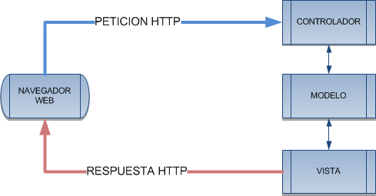
MVC - Modelo vista controlador
Es un patrón de arquitectura de software que separa la implementación de una API en 3 capas:
Datos y lógica de negocio (frontend y backend).
Módulo encargado de gestionar los eventos y comunicaciones con servicios (frontend y backend).
Representación de los datos o vista (frontend).

